Slide 1
SÉANCE D1 · MODULE 2
Raconter une erreur, et s'en sortir grandi
Une entrevue se gagne rarement sur les bonnes réponses : elle se gagne sur ce qu'on dit avant qu'on vous le demande.
75 minutes · Passer au travers du processus
Notes:
Ouverture du bloc D, et séance la plus délicate du module. Prévenir que l'entrevue contient une question qu'un employeur n'a pas le droit de poser : elle sera reprise en D2, pas ici.

Slide 2
OBJECTIFS DE LA SÉANCE
À la fin, je serai capable de…
1
répondre par un exemple daté et chiffré, jamais par une qualité ;
raconter une erreur en trois temps, et finir par la règle qu'on applique depuis ;
2
3
nommer soi-même l'objection que personne ne formule ;
4
employer l'hypothèse irréelle : si j'avais..., j'aurais...
D1 · Passer au travers du processus
2
Notes:
Le deuxième et le quatrième vont ensemble : c'est l'irréel du passé qui permet de raconter une erreur sans se dévaloriser.

Slide 3
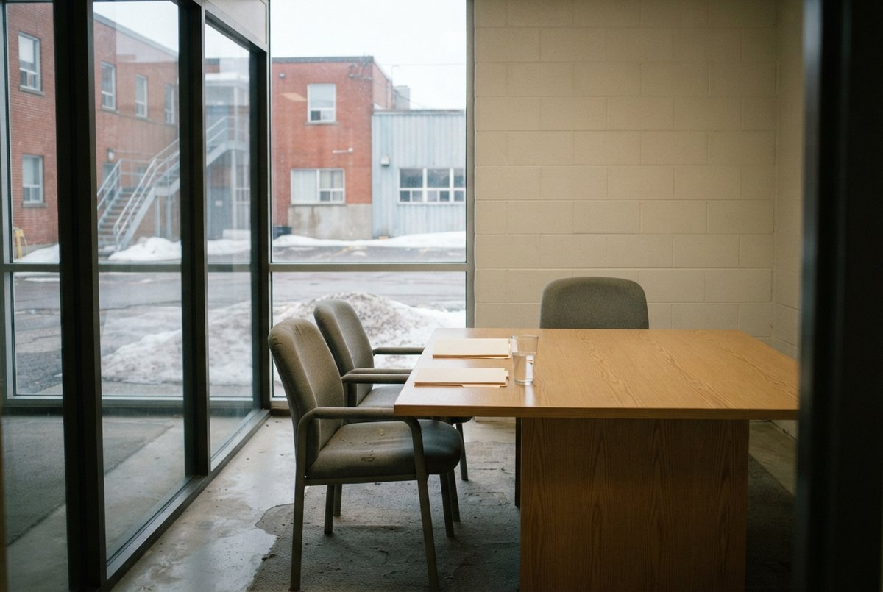
DISCUSSION
Raconteriez-vous une erreur en entrevue ?
Qu'est-ce qu'on vous a conseillé de faire, d'habitude ?
Qu'est-ce qu'un employeur apprend de quelqu'un qui n'a jamais eu tort ?
Deux chaises d'un côté, une de l'autre : qu'est-ce que ça change ?
Combien de temps dure une entrevue de ce genre ?
D1 · Passer au travers du processus
3
Notes:
Le conseil courant est « n'en parlez jamais ». Le module dit le contraire, sous une condition stricte : la règle qu'on en a tirée. Sans elle, c'est un aveu.

Slide 4
DIALOGUE 1 DE 4
Un choix que personne n'avait fait
Écoutez d'abord, diapositive masquée.
DANIELLE
Vous avez classé les trois problèmes dans un ordre que personne d'autre n'a proposé. Expliquez-nous.
SHIRIN
J'ai commencé par la palette mal étiquetée plutôt que par la ligne arrêtée.
SHIRIN
La ligne arrêtée coûte de l'argent chaque minute, mais elle est visible : tout le monde la voit et quelqu'un la traite.
SHIRIN
Une palette mal étiquetée sort de l'usine et revient six semaines plus tard en rappel de produit.
D1 · Passer au travers du processus
4
Notes:
Faire remarquer la structure : le choix, puis la raison, puis la conséquence évitée. Trois phrases, et l'ordre n'est pas discutable.

Slide 5
DIALOGUE 2 DE 4
L'erreur, ce qu'elle a coûté, la règle
RÉAL
Vous avez déjà vécu un rappel ?
SHIRIN
Un seul, en 2016. Nous avions expédié quatre cents caisses avec une date de péremption erronée. C'est moi qui avais approuvé l'étiquette.
SHIRIN
Nous les avons toutes reprises. Ça nous a coûté onze jours de production.
SHIRIN
Si j'avais fait vérifier l'étiquette par une deuxième personne, ce qui prenait quatre minutes, rien de tout cela ne serait arrivé. Depuis, aucune étiquette ne part sans deux signatures sur mes lignes.
D1 · Passer au travers du processus
5
Notes:
Le modèle de la séance, et il tient en quatre parties : la date, les chiffres, l'irréel du passé, la règle appliquée depuis. Retirer la dernière, et tout s'effondre.

Slide 6
DIALOGUE 3 DE 4
L'objection, posée franchement
RÉAL
Votre dossier me pose une question que je vais vous poser franchement, parce que je préfère ça à me la poser tout seul après votre départ.
RÉAL
Onze ans de supervision là-bas, cinq ans d'opératrice ici. Si vous étiez capable de superviser, pourquoi être restée cinq ans à exécuter ?
SHIRIN
Parce que personne ne m'a proposé autre chose, et que je n'ai pas su le demander. Les trois premières années, je ne parlais pas assez bien français pour tenir une réunion.
SHIRIN
La cinquième, j'ai compris que ça n'arriverait jamais tout seul. Je suis ici pour cette raison-là.
D1 · Passer au travers du processus
6
Notes:
Point délicat. Shirin n'accuse personne et ne s'excuse pas : elle explique. C'est la seule des deux voies qui laisse quelque chose derrière elle. Faire relever qu'aucun ancien employeur n'est nommé.

Slide 7
DIALOGUE 4 DE 4
Ce qu'on demande, et ce qu'on offre
DANIELLE
L'échelle compte six échelons. Compte tenu de vos cinq années ici, nous vous situerions au deuxième.
SHIRIN
J'aimerais qu'on regarde le quatrième, et je vais vous dire pourquoi plutôt que de me contenter de le demander.
SHIRIN
Vous avez neuf personnes à recruter d'ici février. J'ai fait ce travail-là onze fois. Un échelon vaut environ deux mille dollars par année ; une erreur d'embauche en vaut vingt mille.
SHIRIN
Je propose le troisième à l'embauche, et le quatrième après six mois si les neuf postes sont pourvus. Écrivez-le dans la lettre : si je n'y arrive pas, je reste au troisième.
D1 · Passer au travers du processus
7
Notes:
La négociation entière est là, et elle sera reprise en D2. Faire remarquer que Shirin chiffre ce que sa contrepartie vaut pour l'employeur, jamais ce que l'échelon vaut pour elle.

Slide 8
SI PLUS PLUS-QUE-PARFAIT, PUIS CONDITIONNEL PASSÉ
Si j'avais fait vérifier l'étiquette, rien ne serait arrivé. Jamais de conditionnel après « si » : c'est la faute que le correcteur cherche en premier.
Plus-que-parfait : avoir ou être à l'imparfait, plus le participe. Conditionnel passé : avoir ou être au conditionnel, plus le même participe. Un seul mot bouge entre les deux moitiés de la phrase.
D1 · Passer au travers du processus
8
Notes:
Diapositive à photographier. Faire écrire les deux moitiés l'une sous l'autre, et souligner l'auxiliaire dans chacune.

Slide 9
PRATIQUE
Complétez l'hypothèse irréelle
Écrivez seulement le groupe verbal demandé.
1
Si j'avais fait vérifier l'étiquette, rien ___ (arriver).
2
Si nous ___ (avoir) une deuxième signature, les caisses seraient parties.
3
Si le groupe n'avait pas racheté l'usine, le poste ___ (ne jamais exister).
4
Si la ligne était restée arrêtée, nous ___ (perdre) la commande.
5
Si vous m'aviez communiqué l'échelle, je ___ (préparer) une proposition.
6
Si j'___ (savoir) que l'équipe n'existait pas, j'aurais posé la question.
D1 · Passer au travers du processus
9
Notes:
Écrire chaque réponse au tableau. La négation encadre l'auxiliaire : « n'aurait jamais existé », et « jamais » se place entre les deux.

Slide 10
CORRECTION
Complétez l'hypothèse irréelle
Correction — on lit la réponse, on ne commente pas l'erreur.
1
Si j'avais fait vérifier l'étiquette, rien ___ (arriver). » ne serait arrivé
2
Si nous ___ (avoir) une deuxième signature, les caisses seraient parties. » avions eu
3
Si le groupe n'avait pas racheté l'usine, le poste ___ (ne jamais exister). » n'aurait jamais existé
4
Si la ligne était restée arrêtée, nous ___ (perdre) la commande. » aurions perdu
5
Si vous m'aviez communiqué l'échelle, je ___ (préparer) une proposition. » aurais préparé
6
Si j'___ (savoir) que l'équipe n'existait pas, j'aurais posé la question. » avais su
D1 · Passer au travers du processus
10
Notes:
Corriger en groupe. Donner la bonne réponse, sans revenir sur qui s'est trompé.

Slide 11
BILLET DE SORTIE
Préparez le récit d'une décision difficile, en quatre parties.
La situation avec une date, ce que vous avez fait, le résultat avec un chiffre.
Puis : si j'avais..., j'aurais... Et enfin : depuis, je...
D1 · Passer au travers du processus
D1 · Passer au travers du processus
11
Notes:
Devoir central du bloc. C'est ce récit-là qui sera enregistré en E1 : le préparer ici, à l'écrit, économise une séance.

